Slide 1
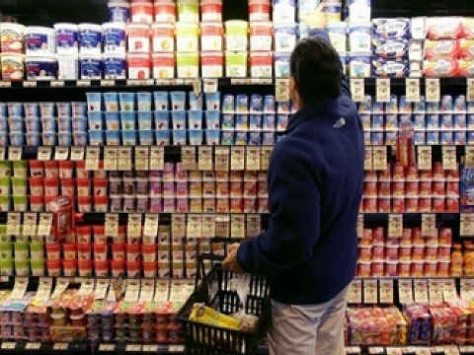
ועד מתי נצטרך להסתובב בין חנויות על מנת להשוות מחירים?
האם אנו מקבלים את המחיר הזול ביותר עבור המוצר אשר אותו אנו קונים?

Slide 2
מהיום עם "ברקוזול" אפשר להפסיק להסתובב ולהתחיל לקנות וליהנות
עם הפתרון שאנו מציעים,תוכלו לבדוק בלחיצת כפתור האם המחיר שאותו קיבלתם הוא הזול ביותר,
ובמידה ולא ,היכן תוכלו להשיג אותו בעלות הנמוכה ביותר.

Slide 3
שלבים לקנייה נכונה לפי ברקוזול
ראשית כל בוחרים את המוצר המבוקש.
לאחר מכן באמצעות המכשיר הסלולארי צלמו את הברקוד,או לחילופין העתיקו את המספר הסידורי של המוצר.
כעת שלחו אותו באמצעות המכשיר אלינו את מזהה המוצר.
אנו נבדוק עבורכם מהו המחיר ההוגן ביותר אשר תוכלו לקבל עבור המוצר .
ואנו נשלח אליכם מהו המחיר והיכן החנות הקרובה ביותר למיקומכם הנוכחי.

